Slide 1

3章 結果の評価
荒木雅弘(著), 渡まかな(作画), ウェルテ(制作) :
『マンガでわかる機械学習』
（オーム社, 2018年）
サポートページ
p.80 7コマ目

Slide 2
3章のストーリー
清原は、教わった方法で100%の正解率を実現し、同僚の九条の助けを借りて糖尿病診断のwebサイトを立ち上げる
しかし判定精度が悪く、多くの苦情を受ける
さやかは機械学習を使ったシステムの正しい性能予測法を教える

Slide 3
分割学習法
全データを学習用と評価用に分ける
データが多くあるときに有効
全データ
学習用
データ
評価用
データ

Slide 4
分割学習法
ハイパーパラメータチューニングを行うときは3分割
検証用データでハイパーパラメータの良さを評価
最終的な性能は評価用データで推測
全データ
検証用
データ
学習用
データ
評価用
データ

Slide 5
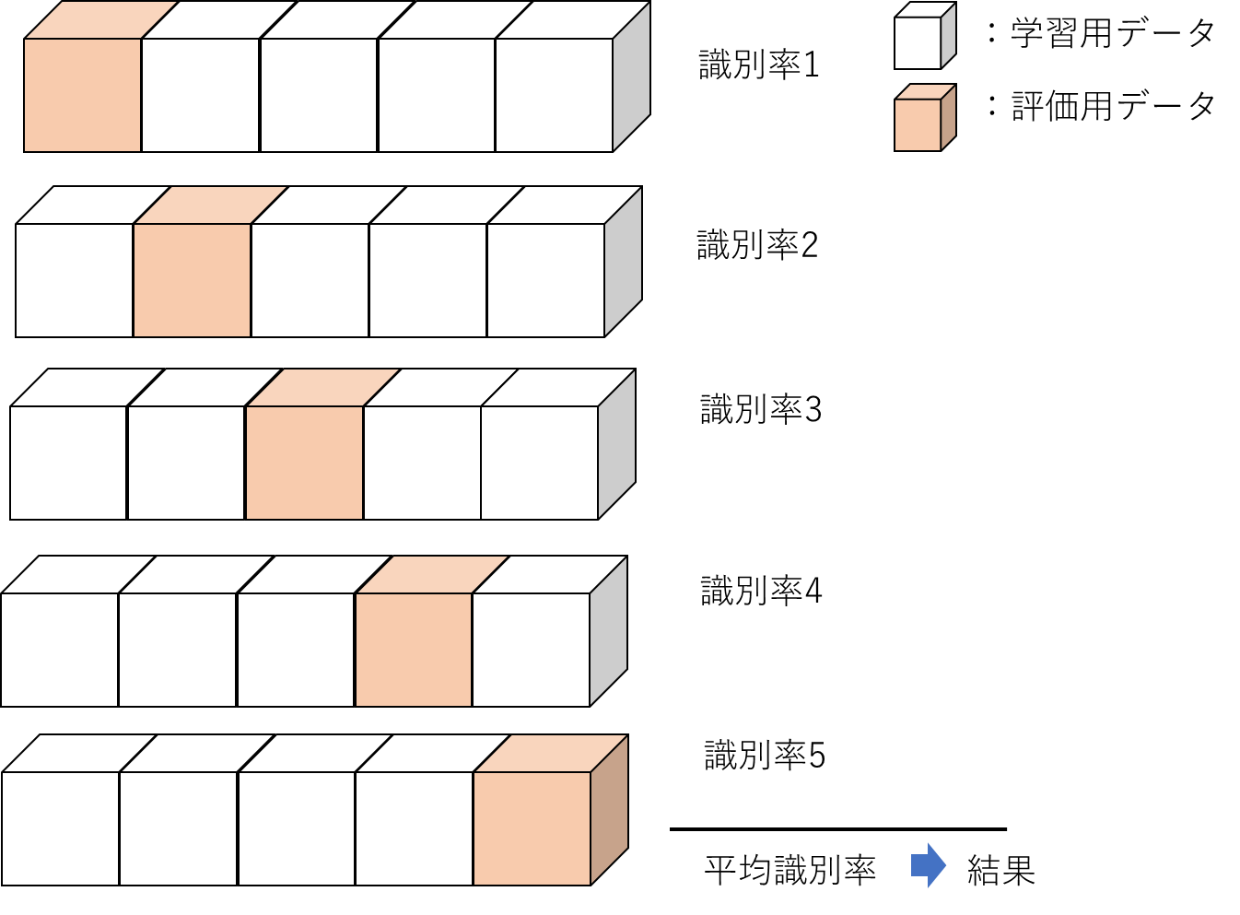
交差確認法
データをm分割して、m回の評価の平均をとる
学習データが少ない場合に有効

Slide 6
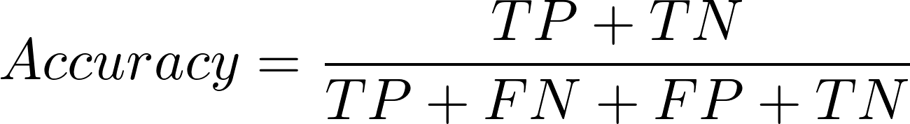
評価指標
混同行列から算出
識別器の出力
 | 予測＋ | 予測―
正解＋ | true positive (TP) | false negative (FN)
正解― | false positive (FP) | true negative (TN)
データに付いた正解
正解率

Slide 7
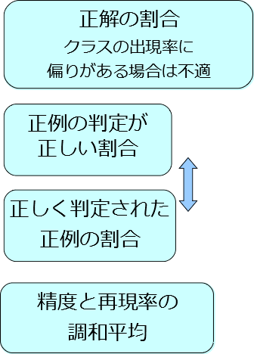
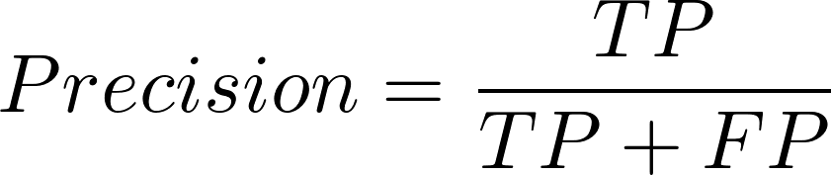
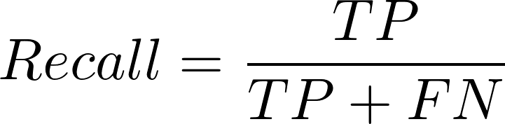
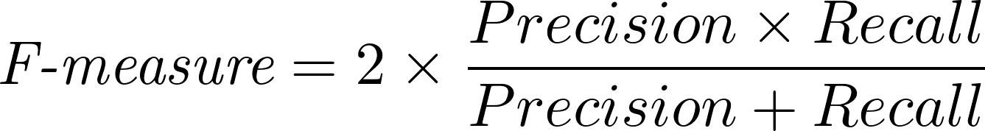
評価指標
目的に応じて適切な評価指標を選ぶ
 | 予測＋ | 予測―
正解＋ | TP | FN
正解― | FP | TN
正解率
精度
再現率
F値
トレード
オフ

